Slide 1
SharePoint Information Protection
Pablo Ortiz
Notes:
This slide is mandatory. Please do not remove.

Slide 2

Pablo Ortiz
Infrastructure & Cloud Consultant
Tokiota
linkedin.com/in/portiz/
@portiz2017
@Tokiota_IT

Slide 3
Notes:
This slide is mandatory. Please do not remove and try to use it during Q&A at the end of your session. Thank you!

Slide 4
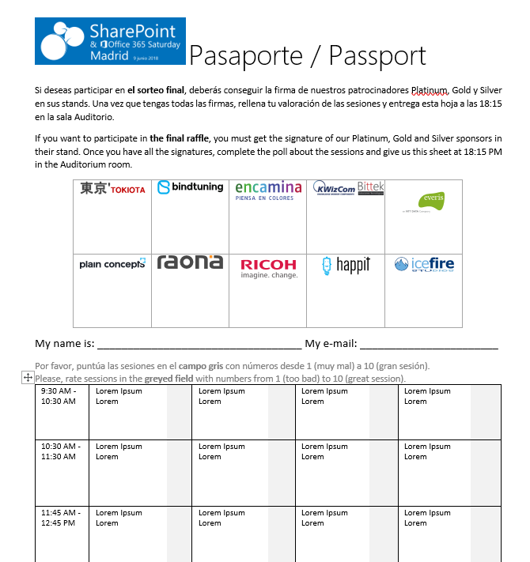

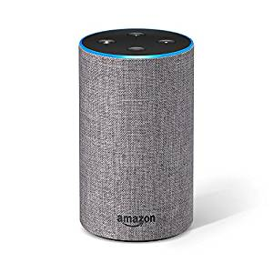
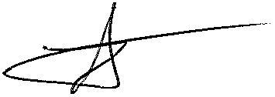




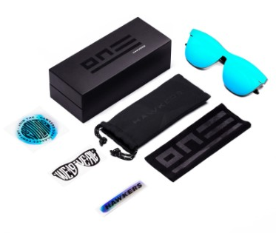


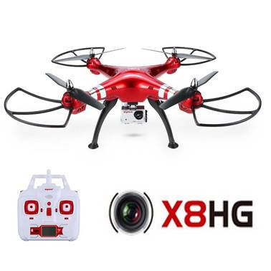




Raffle
Please, fill your SP & Office 365 Saturday Madrid passport if you want to participate.
You can win one of these gifts:
Please, fill your SP & Office 365 Saturday Madrid passport if you want to participate.
You can win one of these gifts:
Odor
Odor@winterfell.com
10
9
2x
2x
8

Slide 5
WiFi Keys for Attendees
Connect to the wireless network MSFT_GUEST
Login details for the wireless network:
Guest Username O365Sat@outlook.com
Guest Password: 0195
Notes:
WiFi Network: MSFT_GUEST
Username: O365Speaker@outlook.com
Password: 5784

Slide 6
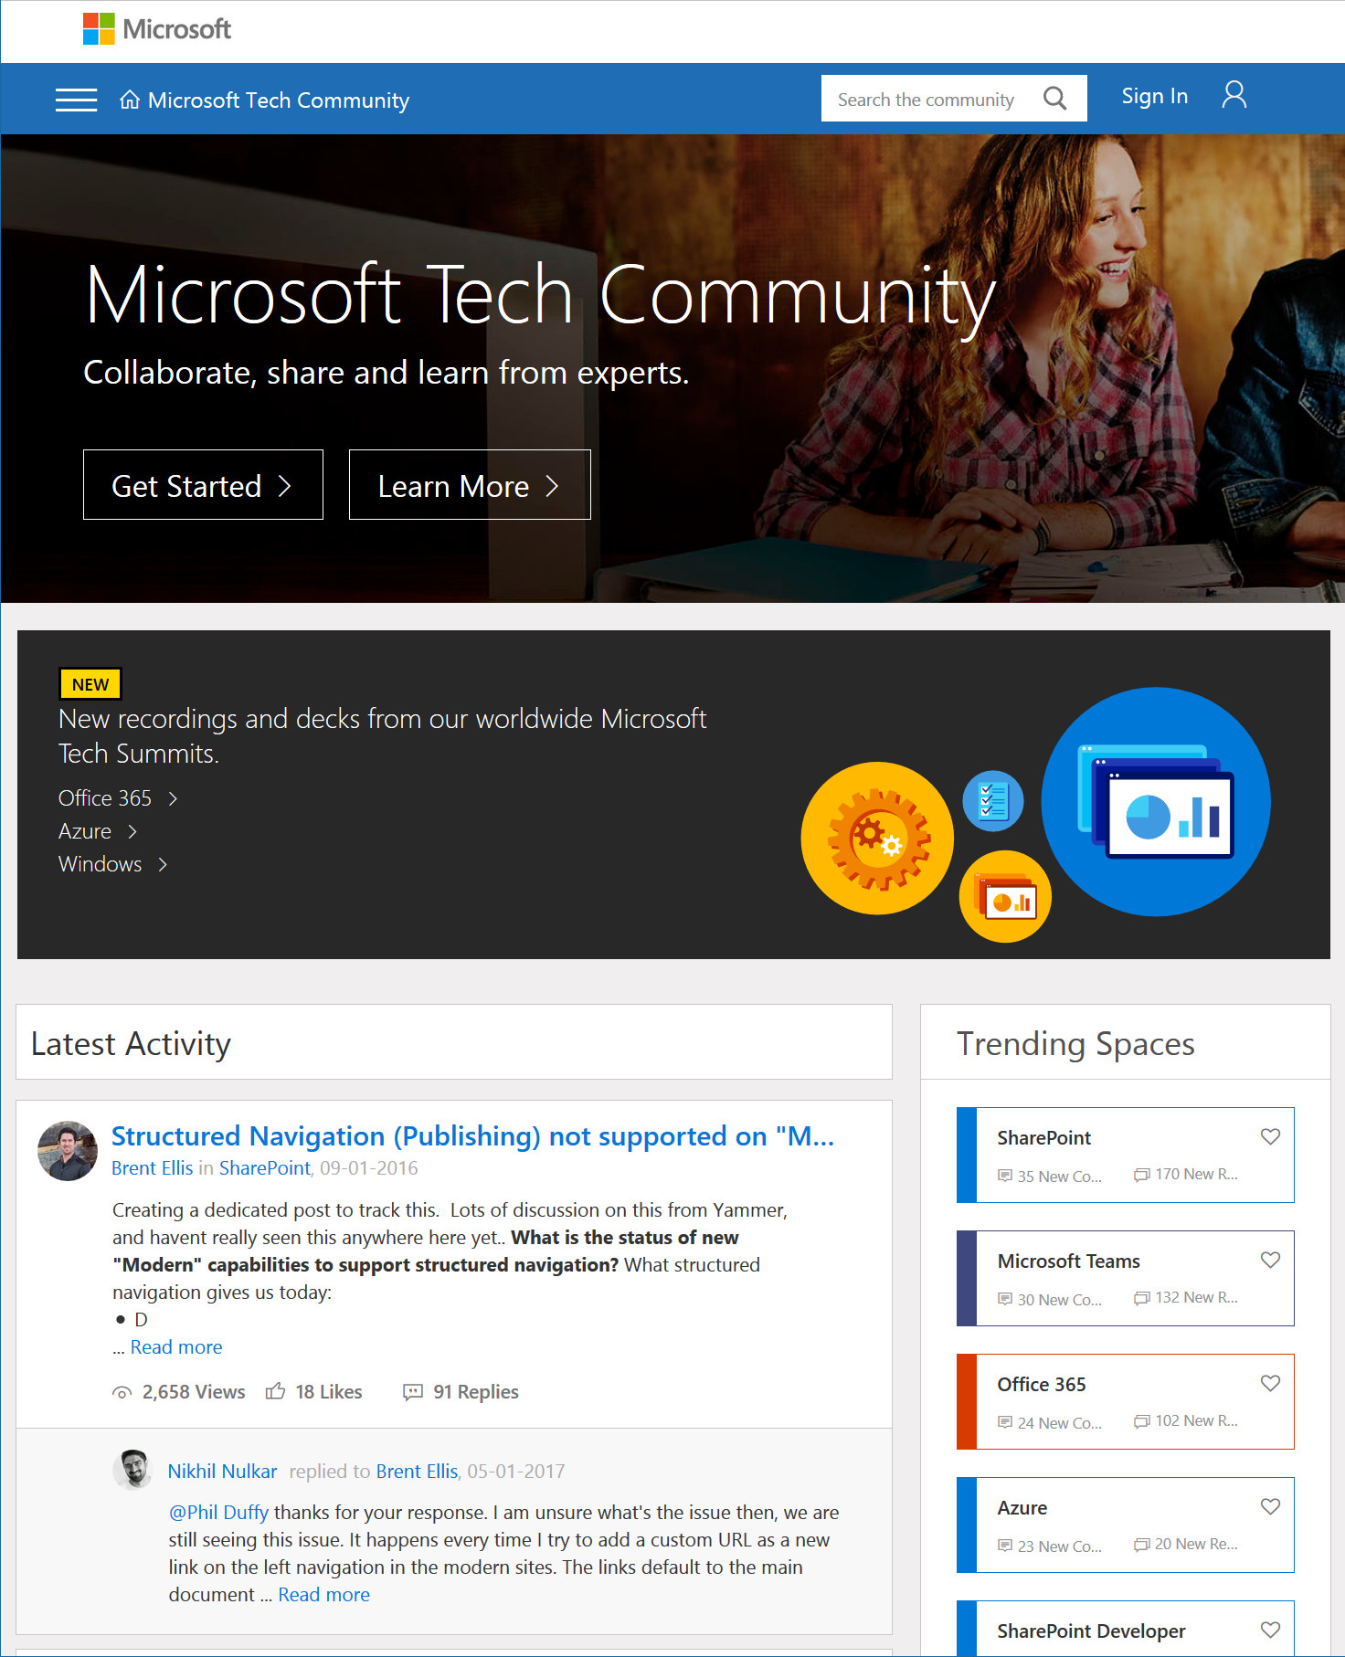
Microsoft Tech Community
techcommunity.microsoft.com
One Microsoft community for IT Pros and tech enthusiasts to learn from experts on Microsoft products
Trusted resource for news, best practices and answers from Microsoft product teams and MVPs
Join today! It’s free – sign in with your Microsoft Account.

Slide 7
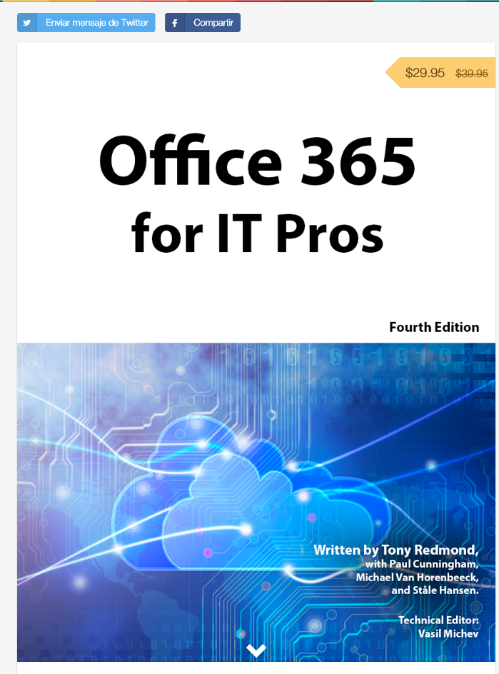
Office 365 for IT Pros
Get a discount of $10 buying the book here: https://gumroad.com/l/O365IT/spsspain

Slide 8

Agenda
Azure Information Protection
Protección de la información
¿Qué es Azure Information Protection?
Requerimientos
SharePoint
Columna Sensitivity
Conditional Access
Cloud App Security
AIP Scanner

Slide 9

Protección de la información

Slide 10

El efecto Snowden
Populariza la protección de la información
Demasiados servicios cloud
Información sensible: qué, dónde, cómo
¿Por dónde empezar?
SharePoint admin

Slide 11
Azure Information Protection
CLASIFICACIÓN
Manual o automática
Documentos de nueva creación o existentes
ETIQUETADO
Clasificación visual y persistente
Aplicada por usuario o forzado por sistema
PROTECCIÓN
Azure RMS DLP
Control sobre los datos

Slide 12

Funcionalidad
CLASIFICACIÓN
ETIQUETADO
CIFRADO
CONTROL DE ACCESO
DIRECTIVAS FORZADAS
SEGUIMIENTO DE DOCUMENTO
REVOCACIÓN DE ACCESO
Clasificación
Protección
Seguimiento

Slide 13

DEMO
Portal
cliente PC
Track & Revoke

Slide 14
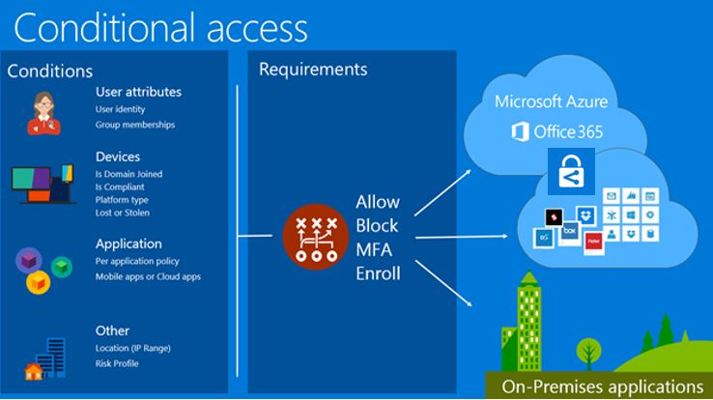
Acceso condicional

Slide 15
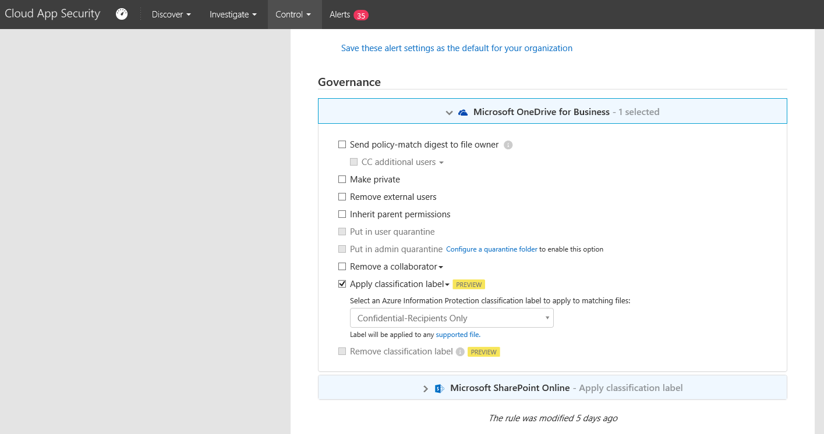
Cloud App Security

Slide 16
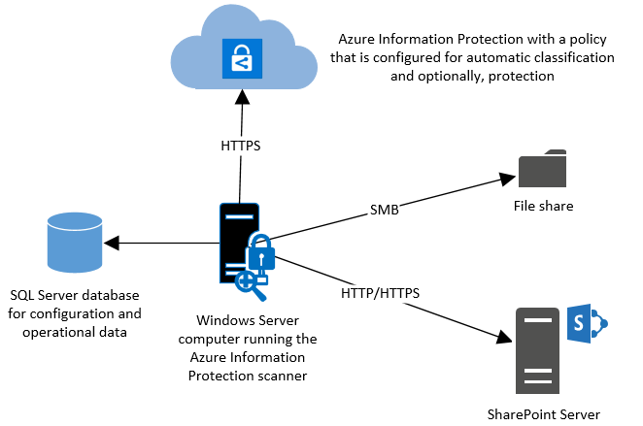
AIP Scanner
Token de App registrada en AAD
Set-AIPAuthentication -webAppId 18851ff2-c4ba-4ba8-8129- f06993cdd4c4 -webAppKey oafSRrIyi/cMj99F6yzfbMXmwezZDqzTwWDSJdv6vME= -nativeAppId 27cbc969-a4bb-4b7e-8bc2-f0b8c392b18c
Instalación de Servicio de AIP
Set-AIPScannerConfiguration -Enforce On -Schedule Continuous
Auto-apply
Etiqueta por defecto
Add-AIPScannerRepository -Path \\NAS\HR -SetDefaultLabel On
-DefaultLabelId f018e9e7-0cfc-4c69-b27a-ac3cb7df43cc
-OverrideLabel On -DefaultOwner "admin@contoso.com"
Tipos de archivo
Add-AIPScannerScannedFileTypes -Repository \\server\share1
-ScannedFileType @("*.docx","*.txt","*.csv")
Registros de AIP Scanner
%localappdata%\Microsoft\MSIP\scanner\Reports

Slide 17

DEMO
Conditional Access
Cloud App Security
AIP Scanner

Slide 18
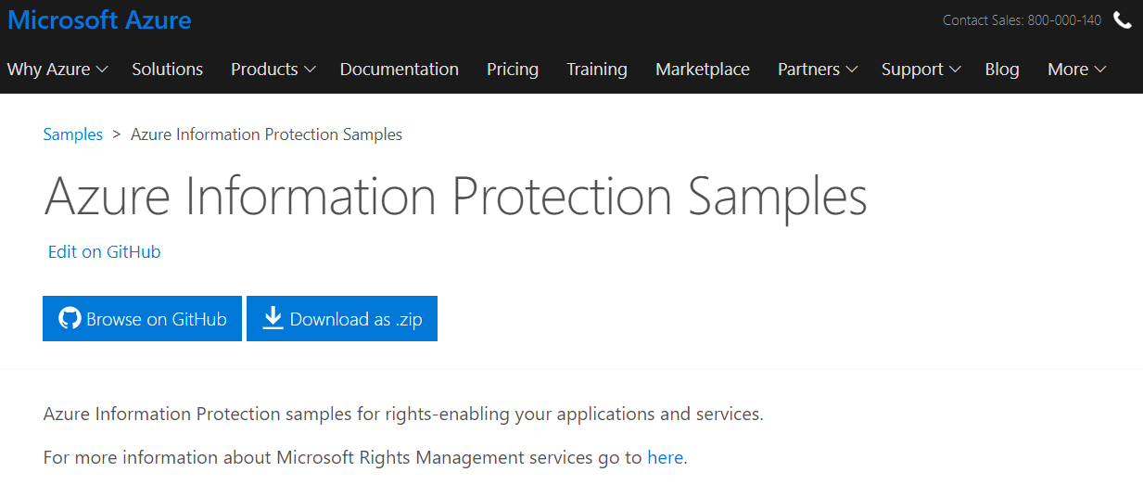
Extra: SDK / Powershell

